Slide 1
现场总线
PROFIBUS-DP技术及应用

Slide 2
重点与难点
SIMATIC S7系统中的PROFIBUS-DP、用STEP 7组态PROFIBUS-DP和系统功能SFC在PROFIBUS-DP通信中的应用。

Slide 3
基本要求
1．熟悉数据通信的基本知识；
2．熟悉PROFIBUS基础知识；
3．掌握SIMATIC S7系统中的PROFIBUS-DP；

Slide 4
4．熟练用STEP 7组态PROFIBUS-DP；
5．熟悉系统功能SFC在PROFIBUS-DP通信中的应用。

Slide 5
本章内容
1．数据通信的基本知识；
2．计算机通信的国际标准；
3．PROFIBUS基础；

Slide 6
4．SIMATIC S7系统中的PROFIBUS-DP；
5．用STEP 7组态PROFIBUS-DP；
6．系统功能SFC在PROFIBUS-DP通信中的应用。

Slide 7
6.1
数据通信的基本知识
6.2
计算机通信的国际标准
6.3
PROFIBUS基础
6.4
SIMATIC S7系统中的PROFIBUS-DP

Slide 8
6.5
用STEP 7组态PROFIBUS-DP
6.7
系统功能SFC在PROFIBUS-DP通信中的应用
6.7
本章小结

Slide 9
6.1 数据通信的基本知识
通常把具有一定的编码、格式和位长要求的数字信号称为数据信息。数据通信就是将数据信息通过适当的传送线路从一台机器传送到另一台机器。

Slide 10
这里的机器可以是计算机、PLC或具有数据通信功能的其他数字设备。数据通信系统的任务是把地理位置不同的计算机、PLC或其他数字设备连接起来，高效率地完成数据的传送、信息交换和通信处理三项任务。

Slide 11
数据通信系统一般由传送设备、传送控制设备和传送协议、通信软件等组成。

Slide 12
    1．数据传输方式
按时空顺序分为以下两类。
      （1）并行传输，数据在多个信道同时传输，用于近距离传输。
      （2）串行传输，数据在一个信道上按位顺序传输。

Slide 13
按是否搬移和调试信号分为以下两类。
      （1）基带传输
      （2）频带传输

Slide 14
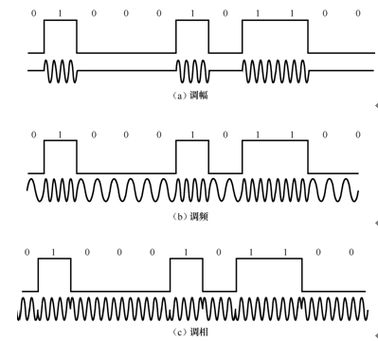
图6-1 三种调制方式示意图

Slide 15
    2．串行通信的两种同步技术
异步传输也称起止式传输，每一个传输的字符都有一个附加的起始位和多个停止位。

Slide 16
同步技术把每个完整的数据块（帧）作为整体来传输，由定时信号（时钟）来实现与发送端同步。

Slide 17
同步传输以字节为单位，每次传送1～2个同步字符、若干个数据字节和校验字符。通过调制解调的方式在数据流中提取出同步信号，使接收方得到与发送方同步的接收时钟信号，如图6-2所示。

Slide 18
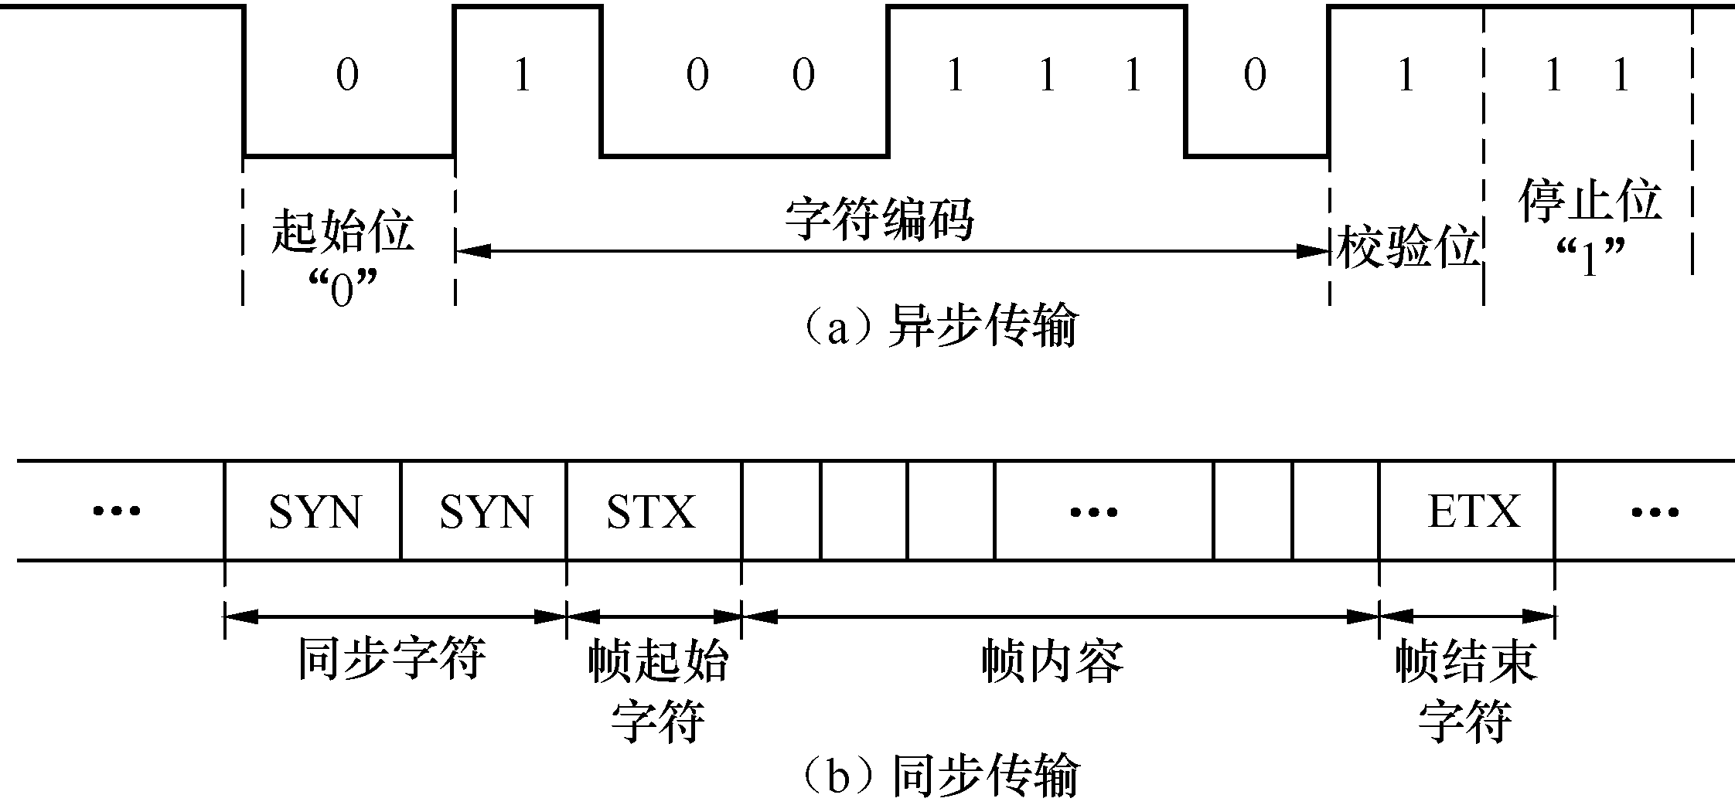
图6-2 异步传输与同步传输

Slide 19
    3．线路通信方式
      （1）单工通信方式。单工通信是指信息的传送始终保持同一个方向，而不能进行反向传送，如图6-3（a）所示。

Slide 20
      （2）半双工通信方式。半双工通信是指信息流可以在两个方向上传送，但同一时刻只限于一个方向传送，如图6-3（b）所示。

Slide 21
      （3）全双工通信方式。全双工通信能在两个方向上同时发送和接收，如图6-3（c）所示。A端和B端双方都可以一面发送数据，一面接收数据。

Slide 22
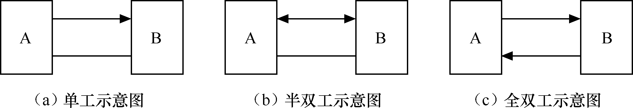
图6-3 线路通信方式

Slide 23
    4．传输速率
传输速率是指单位时间内传输的信息量，传输速率（又称波特率）的符号为bit/s。在数据传输中定义有三种速率：调制速率、数据信号速率和数据传输速率。

Slide 24
      （1）调制速率。通常用于表示调制解调器之间传输信号的速率。

Slide 25
      （2）数据信号速率。数据信号速率是单位时间内通过信道的信息量，单位是比特/秒（bit per second），用bit/s表示。

Slide 26
      （3）数据传输速率。数据传输速率是指单位时间内传输的数据量，通常以字符/分钟为单位。

Slide 27
    5．差错控制
由于通信设备可以达到较高的可靠性，因此一般认为数据通信的差错主要来自于数据传输信道。以下将简单介绍差错控制的常用方式和编码。

Slide 28
      （1）差错控制方式
差错控制方式是对传输的数据信号进行错误检测和错误纠正。可以分为以下4种方式。

Slide 29
① 自动检错重传（ARQ）。
② 前向纠错（FEC）。
③ 混合纠错（HEC）。
④ 不用编码的差错控制。

Slide 30
      （2）常用的几种检错码
① 奇偶校验码。它是以字符为单位的校验方法。一个字符一般由8位组成，低7位是信息字符的ASCII，最高位是奇偶校验位。由于奇偶校验码只需附加一位奇偶校验位编码，效率较高，因而得到了广泛应用。

Slide 31
② 循环冗余校验（CRC）码。采用CRC码时，通常在信息长度为k位的二进制序列之后，附加上r(r =n−k)位监督位，组成一个码长为n的循环码。

Slide 32
    6．传输介质
目前，普遍使用的传输介质有同轴电缆、双绞线、光缆。其他介质如无线电、红外线、微波等在PLC网络中应用很少。

Slide 33
其中双绞线（带屏蔽）成本低，安装简单；光缆尺寸小，重量轻，传输距离远，但成本高，安装维修需专用仪器。具体性能比较如表6-1所示。

Slide 34
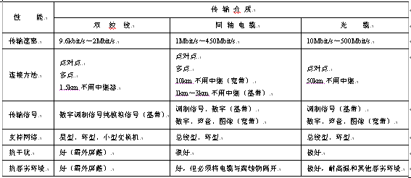
表6-1 传输介质性能比较

Slide 35
    7．串行通信接口标准
串行通信的连接接口与连线电缆是直观可见的，它们的相互兼容是通信得以保证的第一要求。

Slide 36
      （1）RS-232C串行接口标准
① 接口的机械特性
② 接口的电气特性
③ RS-232的不足之处

Slide 37
      （2）RS-449及RS-422A/423A标准
      （3）RS-485标准

Slide 38
    8．网络的概念
网络是将分布在不同地理位置上的具有独立工作能力的计算机、终端及其附属设备用通信设备和通信线路连接起来，并配置网络软件，以实现计算机资源共享的系统。

Slide 39
网络按拓扑划分为：总线型，星型，环型，网状，树状，星环型。

Slide 40
    9．网络的发展过程
      （1）具有通信功能的单机系统。
      （2）具有通信功能的多机系统。
      （3）以共享资源为主要目的的计算机网络。
      （4）局域网络及其互连为主要支撑环境的分布式计算阶段。

Slide 41
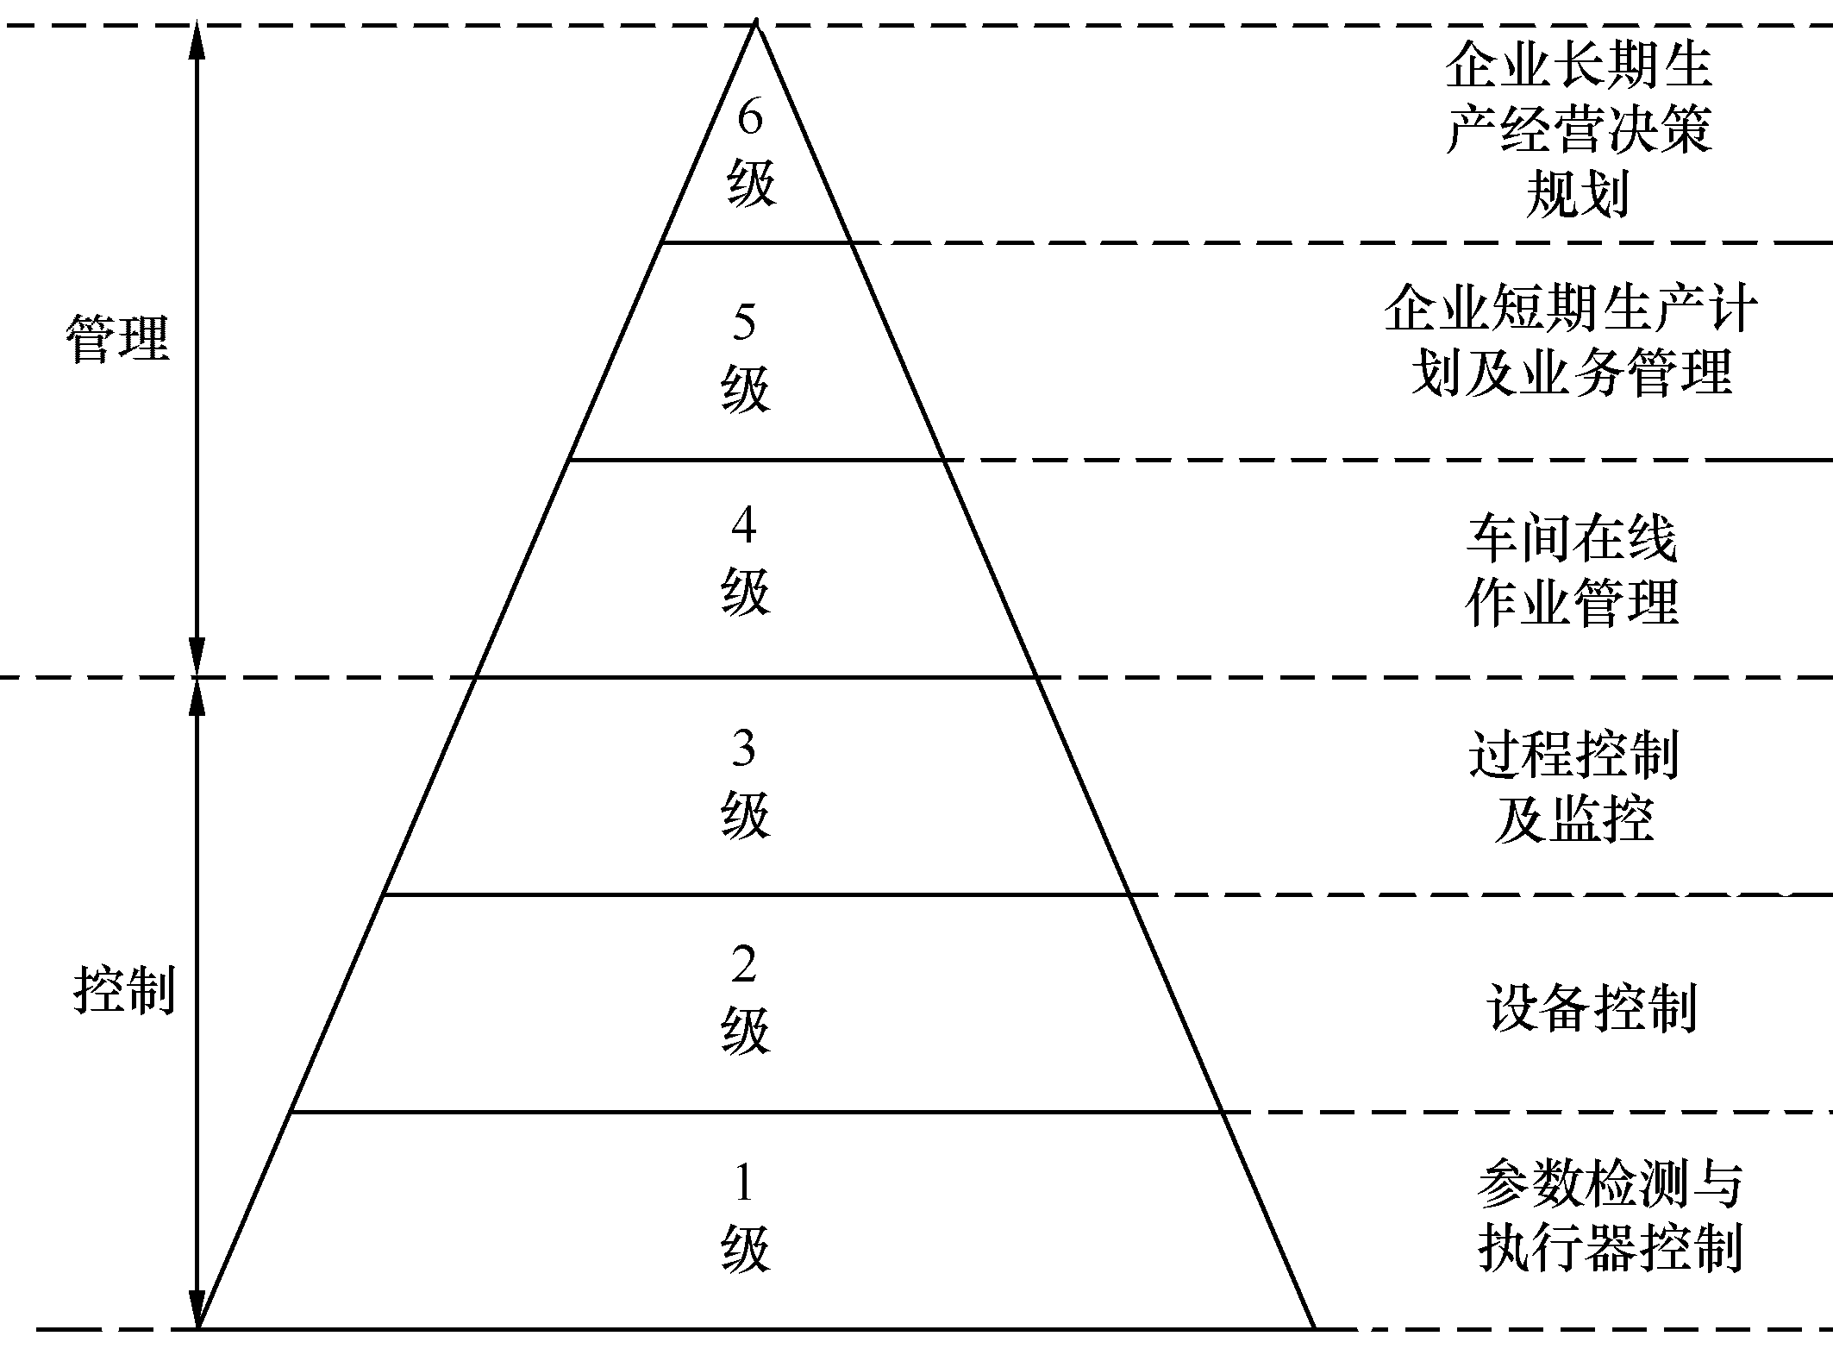
图6-4 ISO企业自动化系统模型

Slide 42
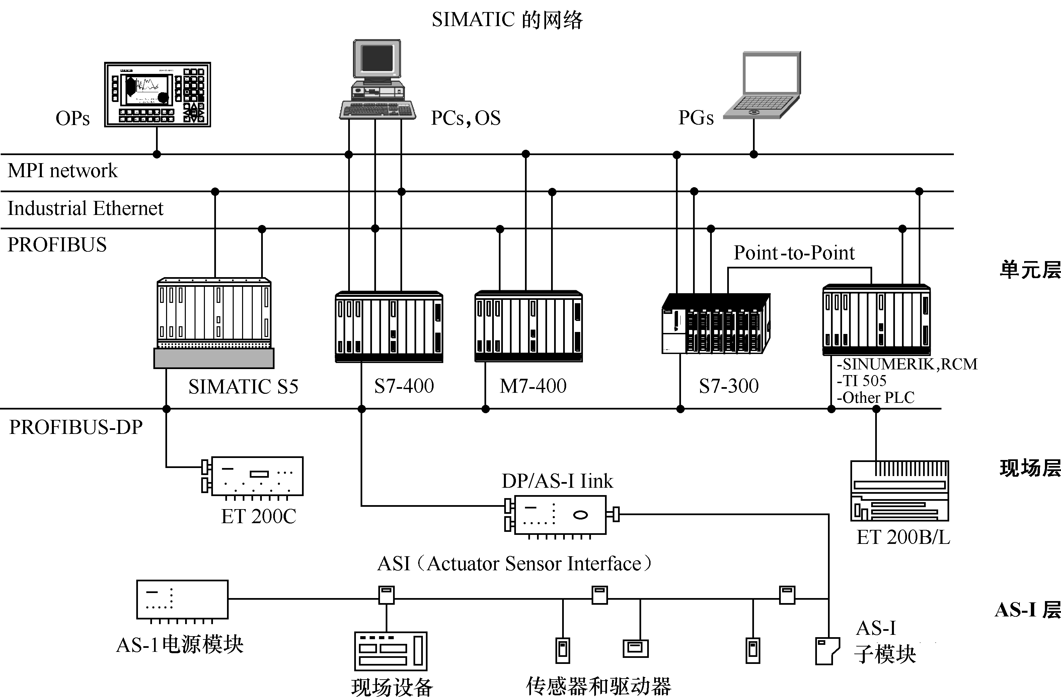
图6-5 SIMATIC网络

Slide 43
      （1）AS-I网
      （2）PROFIBUS
      （3）工业以太网

Slide 44
6.2 计算机通信的国际标准
在计算机通信网络中，对所有通信设备或站点来说，它们都要共享网络中的资源。但是由于接到网上的设备或计算机可能出自不同的生产厂家，型号也不尽相同，硬件和软件上的差异给通信带来障碍。

Slide 45
所以，一个计算机通信网络必须有一套全网“成员”共同遵守的约定，以便实现彼此通信和资源共享，通常把这种约定称为网络协议。

Slide 46
  6.2.1 OSI模型
国际标准化组织制定了信息处理领域内最重要的标准，提出了开放系统互连（OSI）参考模型，下面对该模型作简单介绍。

Slide 47
    1．OSI模型结构分层

Slide 48
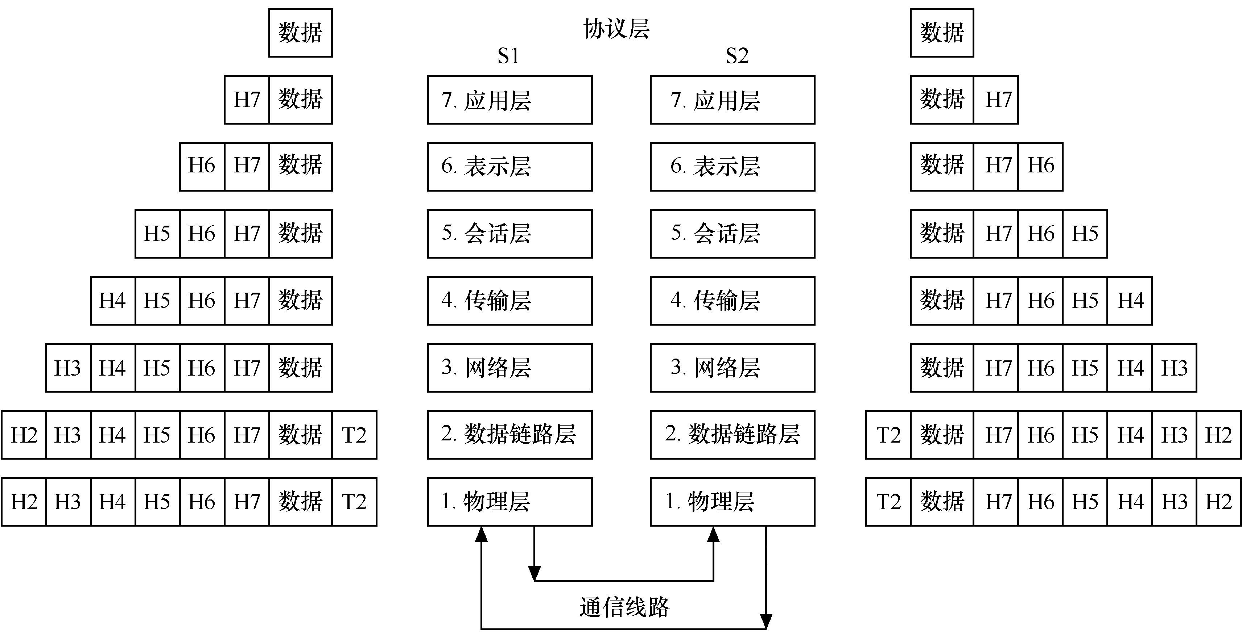
图6-6 OSI参考模型

Slide 49
    2．物理层（PL）协议
物理层是通信网上各设备之间的物理接口，直接把数据从一台设备传送到另一台设备。物理层协议规定了以下4个特性。

Slide 50
      （1）机械特性：规定了连接器或插件的规格和安装。
      （2）电气特性：规定了传输线上数字信号的电平、传输距离和传输速率等。

Slide 51
      （3）功能特性：定义了连接器内各插脚的功能。
      （4）过程特性：规定了信号之间的时序关系，以便正确地发送数据和接收数据。

Slide 52
    3．数据链路层（DLL）协议
DLL保证物理链路的可靠性，并提供建立和释放链路的方法，它把发送的数据组成帧，进行差错控制和介质访问控制。

Slide 53
    4．局域网（LAN）协议
LAN的地理范围较小，一般只有100～250m，是得到广泛使用的一种网络技术。参照OSI模型，LAN采用总线型或环型拓扑结构，没有中间交换点，不需要选择路径。

Slide 54
  6.2.2 现场总线
随着计算机、控制器、通信、显示器技术的发展，为了解决在过程控制系统中的信号互不兼容、接线越来越复杂的问题，引入了现场总线控制系统（Fieldbus Control System）。

Slide 55
现场总线可以使系统拥有如下特性。
      （1）较好的维护性
      （2）开放性和扩展性
      （3）良好的经济性

Slide 56
现场总线的主要特点如下。
      （1）全数字化通信。

Slide 57
      （2）可以实现彻底的分散性和分布性。
      （3）有较强的信息集成能力，实现设备状态故障、参数信息的一体化传送。

Slide 58
      （4）节省连接导线，降低安装和维护费用。
      （5）具有互操作性和互换性。不同生产厂家的性能类似的设备都可以进行互换。

Slide 59
现今较流行的现场总线主要有：
      （1）基金会现场总线（Foundation Fieldbus，FF）
      （2）过程现场总线（Process Field Bus，PROFIBUS）
      （3）控制器区域网络（Controller Area Network，CAN）

Slide 60
根据国际电工委员会（IEC）的标准和现场总线基金会的定义，现场总线是连接智能现场设备和自动化系统的数字式、双向传输多分支结构的通信网络。

Slide 61
8种现场总线国际标准分别为：
类型1—— IEC技术报告（即FF的H1）
类型2—— Control Net（美国Rockwell公司支持）
类型3—— Profibus（德国西门子公司支持）
类型4—— P-Net（丹麦Process Data公司支持）

Slide 62
类型5—— FF HSE（即原FF的H2）
类型6—— Swift Net（美国波音公司支持）
类型7—— World FIP（法国Alston公司支持）
类型8—— Interbus（德国Phoenix contact公司支持）

Slide 63
各类型将自己的行规纳入IEC 61158，且遵循以下两个原则。

Slide 64
      （1）不改变IEC 61158技术报告的内容。
      （2）8种类型都是平等的，类型2～8都对类型1提供接口，标准并不要求类型2～8之间提供接口。

Slide 65
IEC 62026是供低压开关设备与控制设备使用的控制器电气接口标准，于2000年6月通过。

Slide 66
它包括：
      （1）IEC 62026-1—— 一般要求；
      （2）IEC 62026-2—— 执行器传感器接口AS-i（Actuator Sensor Interface）。

Slide 67
      （3）IEC 62026-3—— 设备网络DN（Device Network）；
      （4）IEC 62026-4—— Lonworks （Local Operating Networks）总线的通信协议LonTalk 。

Slide 68
      （5）IEC 62026-5—— 灵巧配电（智能分布式）系统（Smart Distributed System，SDS）；
      （6）IEC 62026-6—— 串行多路控制总线（Serial Multiplexed Control Bus，SMCB）。

Slide 69
另外IEC SC17B（国际电工委员会负责低压电器的第17 B标准化技术委员会）也通过了三种现场总线国际标准，它们分别为：
      （1）SDS（Smart Distributed System）—智能分布系统

Slide 70
      （2）ASI（Actuator Sensor Interface）—执行器传感器接口
      （3）Device Net —设备网络
国际标准化组织，也推出了ISO 11898决议，认定CAN（Control Area Network）总线为国际标准。

Slide 71
在实际的设计中，将复杂的控制问题分层是普遍的做法，常见的工业通信网络的结构如图6-7所示。

Slide 72
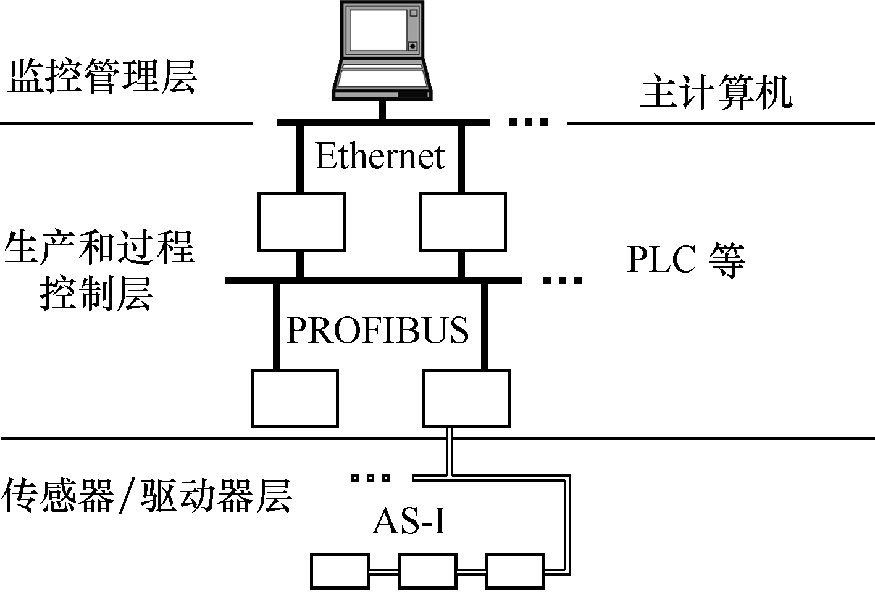
图6-7 工业网络通信的结构

Slide 73
可见，工业通信网络的结构可以分成3个级别。
      （1）监控管理级
      （2）生产和过程控制级
      （3）传感器/驱动器级

Slide 74
6.3 PROFIBUS基础
PROFIBUS（过程现场总线）在世界市场上所占的份额高达21.5%，居于所有现场总线之首。PROFIBUS是目前最成功的现场总线之一，已得到广泛地应用。

Slide 75
它是不依赖生产厂家的、开放式的现场总线，各种各样的自动化设备均可通过同样的接口交换信息。为数众多的生产厂家提供了优质的PROFIBUS产品，用户可以自由地选择最合适的产品。

Slide 76
PROFIBUS已经成为德国国家标准DIN19245和欧洲标准pr EN50170，并在世界拥有了最多的用户数量。

Slide 77
SIMATIC S7通过PROFIBUS现场总线构成的系统，是一个很好的工业自动化解决方案。PROFIBUS DP网是西门子公司开发的一种基于现场总线技术。

Slide 78
PROFIBUS是一种开放式的现场总线标准，由主站和从站组成，主站能够控制总线，当主站获得总线控制权后，可以主动发送信息。

Slide 79
从站通常为传感器、执行器、驱动器和变送器。它们可以接收信号并给予响应，但没有控制总线的权力。

Slide 80
当主站发出请求时，从站回送给主站相应的信息。PROFIBUS除了支持这种主从模式外，还支持多主多从的模式。

Slide 81
PROFIBUS协议以ISO/OSI参考模型为基础，第1层为物理层，定义了物理的传输特性；第2层为数据链路层；第3～6层PROFIBUS未使用；第7层为应用层，定义了应用的功能。

Slide 82
这种简化的结构确保了PROFIBUS -DP的快速、高效的数据传输。

Slide 83
PROFIBUS有三种协议：PROFIBUS-DP（Decentralized Periphery）、PROFIBUS-PA（Process Automation）、PROFIBUS-FMS（Fieldbus Message Specification）。

Slide 84
6.4 SIMATIC S7系统中的
PROFIBUS-DP
  6.4.1 PROFIBUS-DP概述
PROFIBUS-DP（Decentralized Periphery）用于设备级自动控制系统与外围的设备之间的通信连接。

Slide 85
PROFIBUS-DP协议结构符合国际标准化组织开放系统互联参考模型，它使用了其中的第1层、第2层及用户接口，第3到第7层未用。

Slide 86
直接数据链路映像程序（DDLM）提供访问用户的接口。其传输介质可以用金属双绞线或光纤，传输速率9.6kbit/s～12Mbit/s，在不加任何中继器的情况下，一个站最多可以有32个站点。

Slide 87
中继器可以延长网络通信的距离，允许加入网络设备，每个中继器可以另外加入32个设备。网络中最多可以使用9个中继器。图6-8所示的DP网络是多主—多从的系统配置。

Slide 88
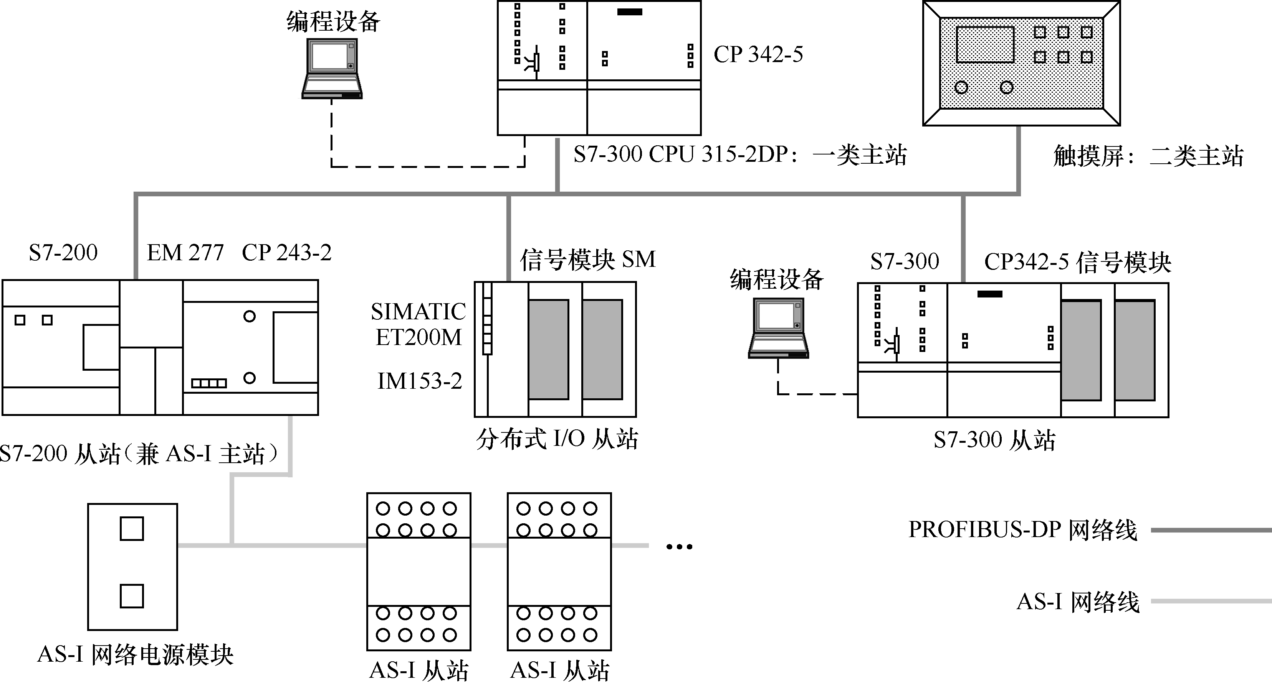
图6-8 网络体系结构示意图

Slide 89
为了满足在单元层（时间要求不严格）和现场层（时间要求严格）的不同要求，西门子公司提供了下列网络。

Slide 90
      （1）通过多点接口协议的数据通信
      （2）工业以太网
      （3）PROFIBUS

Slide 91
      （4）点到点连接
      （5）通过AS-I网络的过程通信AS接口
      （6）西门子可编程序控制器的网络

Slide 92
① SINEC S1
② SINEC L1
③ SINEC L2
④ SINEC H1
⑤ SINEC H3

Slide 93
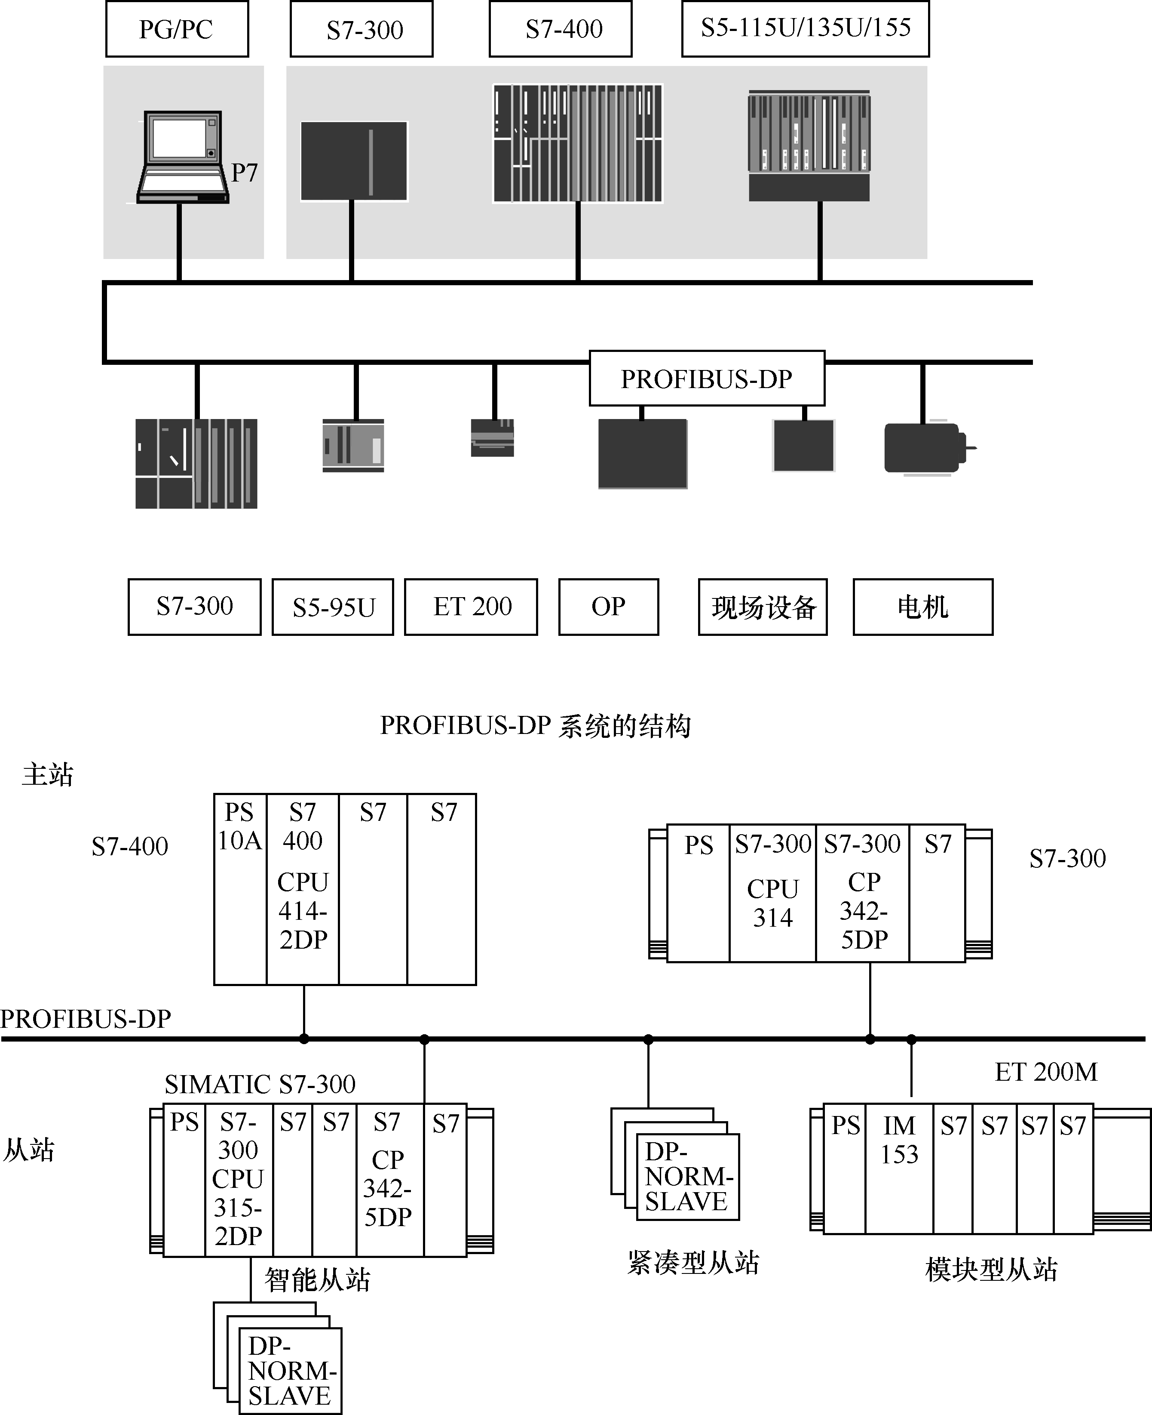
图6-9 西门子PLC构成的DP网络系统

Slide 94
PROFIBUS区分主站和从站。PROFIBUS主站管理总线上的数据流动。主站无需被请求即可发送消息，只要它拥有具有访问总线权限的令牌。主站在PROFIBUS协议中也被指定为主动节点。

Slide 95
PROFIBUS从站是简单的I/O设备，如执行器、传感器、变频器等。它们并不接受令牌，也就是说，它们只对收到的消息向主站进行应答或者根据要求向主站发送消息（数据）。从站也被指定为被动节点。PROFIBUS DP的网络系统如图6-10所示。

Slide 96
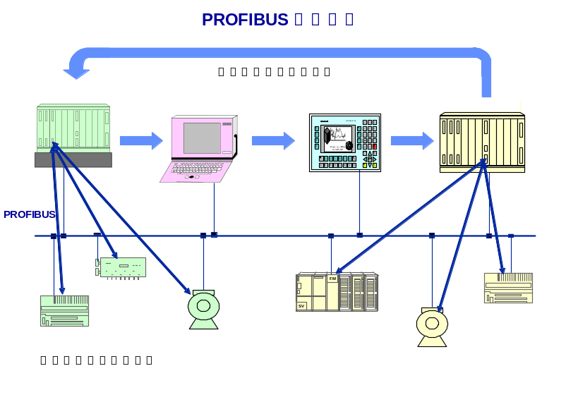
图6-10 PROFIBUS DP网络系统

Slide 97
      （1）PROFIBUS DP系统之一：带DP口的主/从系统
      （2）PROFIBUS DP系统之二：带通信模板CP的主站系统
      （3）PROFIBUS DP系统之三：带智能从站的DP系统。

Slide 98
  6.4.2 PROFIBUS DP系统组态
PROFIBUS DP系统组态可分为带DP口的主站系统，采用通信模板CP的主站系统以及带智能从站的DP系统。

Slide 99
三种DP系统中带DP口的主站系统，采用通信模板CP的主站系统在硬件组态时基本相同。
总线控制方法决定一个节点何时可以发送数据。

Slide 100
原则上任一时间只有一个节点有权发送数据。PROFIBUS协议的总线控制方法有以下两个要求。

Slide 101
      （1）对于相同状态的两个复杂的站（主站）之间的通信，必须确保在给定的时间内，每个站都有机会来处理其通信任务。

Slide 102
      （2）对于一个复杂站和与之相连的简单 I/O 之间的通信，必须以尽可能少的耗费实现周期性的、实时的数据交换。

Slide 103
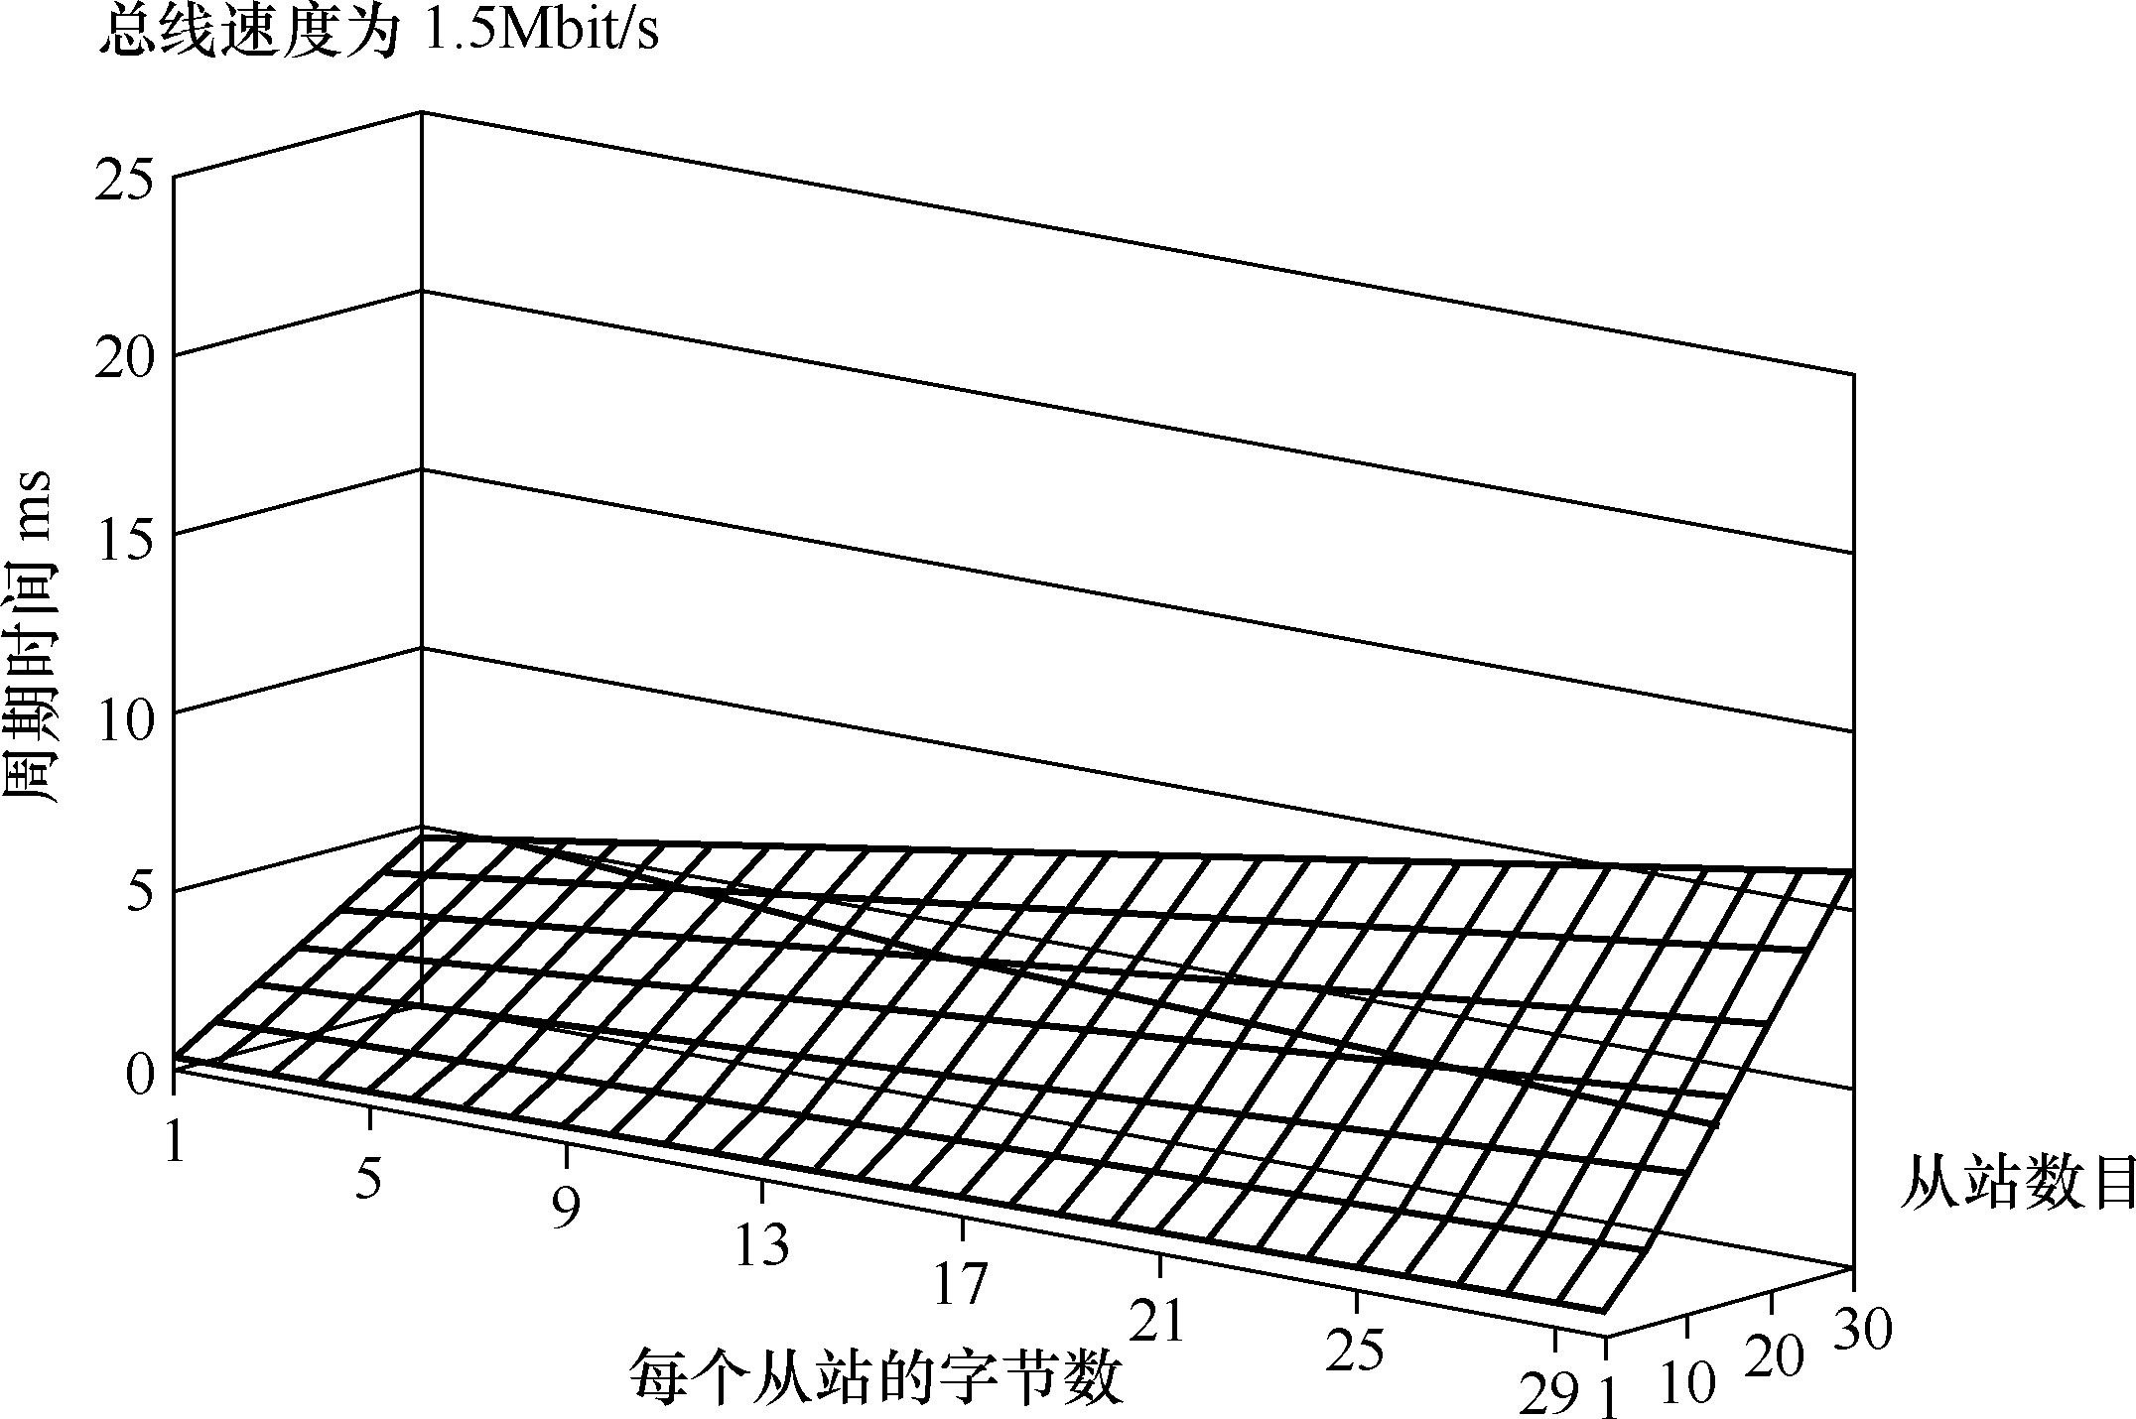
图6-11 PROFIBUS DP单总站系统的总线周期

Slide 104
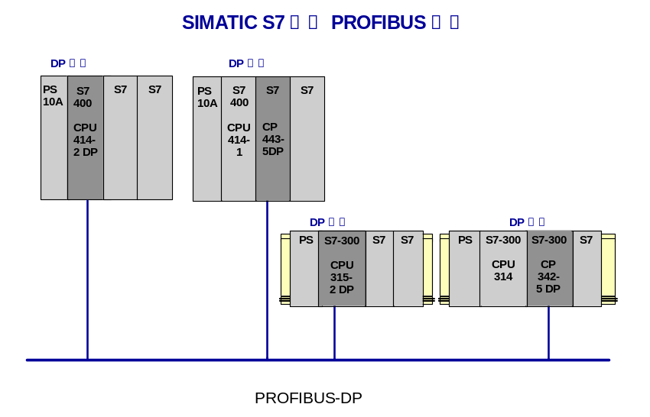
图6-12 西门子S7构成的PROFIBUS主站

Slide 105
具有集成PROFIBUS-DP接口的CPU允许用户以高达12Mbit/s的传输速度组态分布式自动化系统。将PLC和分布式I/O进行完全的系统集成对于用户具有下面的优势。

Slide 106
      （1）统一组态
      （2）集中和分布式编程
      （3）完善的系统性能
      （4）通过PROFIBUS-DP编程、测试和启动

Slide 107
一般来说，可用的DP从站如图6-13所示。

Slide 108
      （1）模块化从站ET 200M
      （2）紧凑型从站ET 200L和ET 200B
      （3）紧凑型从站ET 200C
      （4）模块化从站ET 200S

Slide 109
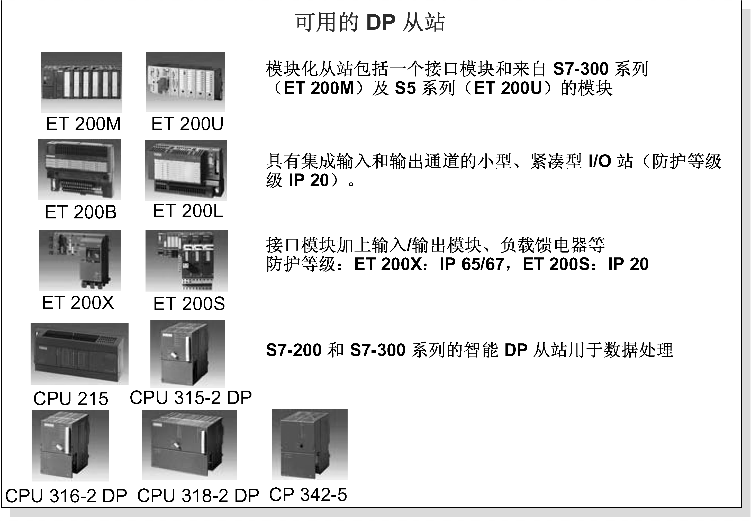
图6-13 可用的DP从站

Slide 110
6.5 用STEP 7组态PROFIBUS-DP
  6.5.1 PROFIBUS-DP的组态
设计人员如果要组态一个DP主站系统，可按照如下步骤进行。

Slide 111
      （1）从Hardware Catalog窗口选择一个DP主站。
      （2）通过拖放操作，将模块拖至机架中允许的一行中。
      （3）单击OK按钮确定上面的设置。

Slide 112
设计人员如果要组态一个DP从站，可以按如下步骤操作。

Slide 113
      （1）在Hardware Catalog中，选择想要的紧凑型DP从站（如ET 200B）或者接口模块（如ET 200M的IM 153）作为模块化从站。
      （2）将该从站拖至主站系统的符号处。

Slide 114
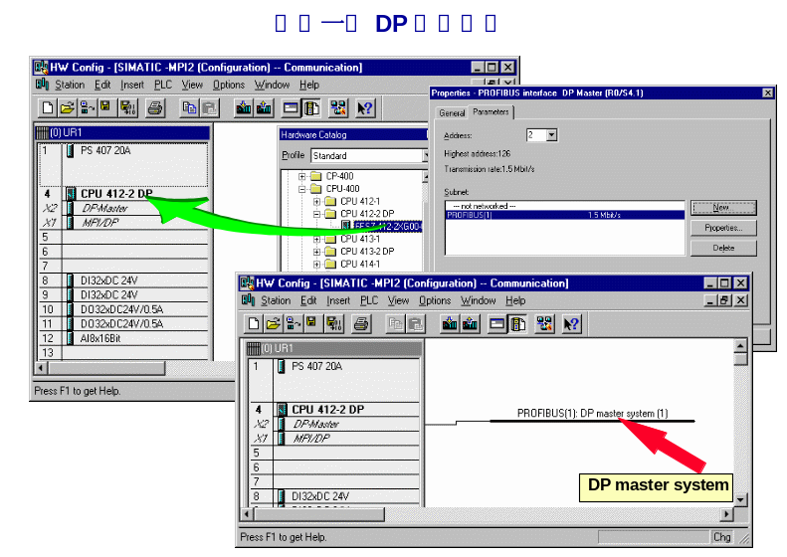
图6-21 PROFIBUS-DP的组态

Slide 115
      （3）单击OK按钮确认上面的设置。编辑器为符号添加上了一个图标。
      （4）对一个模块化的DP从站，现在可从Hardware Catalog中将想要的模块插入组态表中。

Slide 116
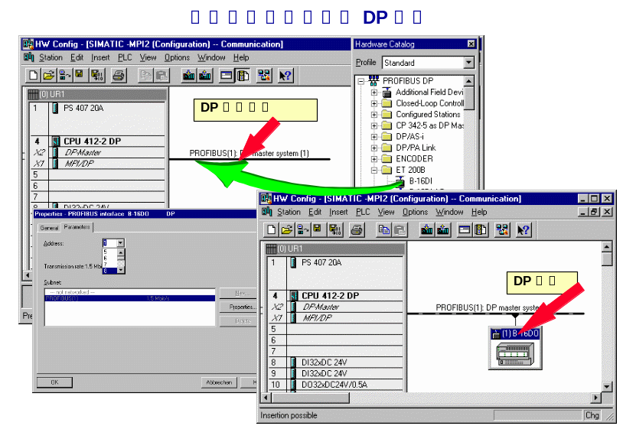
图6-22 DP从站的组态

Slide 117
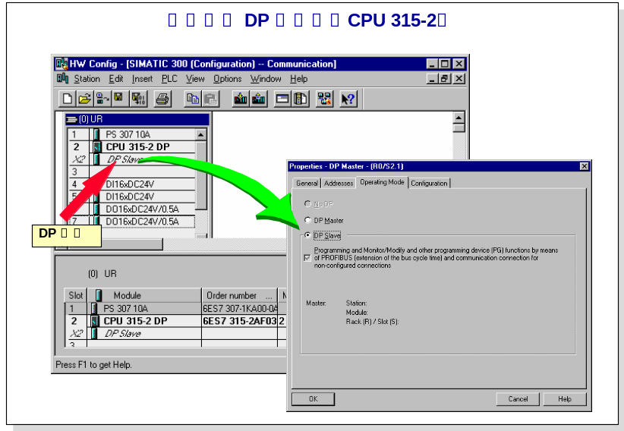
图6-23 组态智能DP从站

Slide 118
【例6-2】 通过STEP 7创建的PROFIBUS-DP组态的实例。

Slide 119
6.6 系统功能SFC在PROFIBUS-
DP通信中的应用
通过PROFIBUS DP用功能块在主、从站之间实现双向数据传送：在主站PLC可以通过调用SFC14“DPRD_DAT”和SFC15“DPWR_DAT”来完成和从站的数据交换，而对于从站来说可以调用FC1“DP_SEND”和FC2“DP_RECV”完成数据的交换。

Slide 120
      （1）用于数据交换的SFB/FB

Slide 121
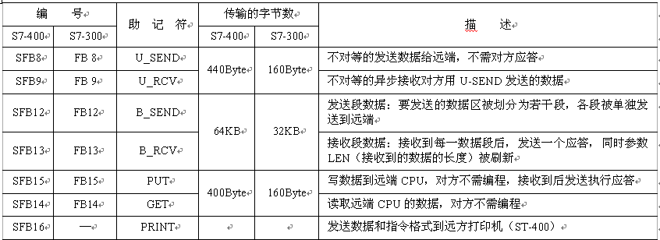
表6-2 用于数据交换的SFB/FB

Slide 122
      （2）S7-400改变远端设备运行方式的SFB

Slide 123
下面介绍采用SFC 14和SFC 15传输连续的数据的具体操作。
      （1）用SFC 14“DPRD_DAT”读取DP标准从站的连续数据

Slide 124
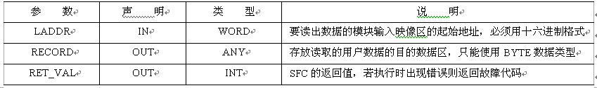
表6-3 SFC 14“DPRD_DAT”的参数

Slide 125
      （2）用SFC 15“DPWR_DAT”写标准从站的连续数据
      SFC 15“DPWR_DAT”的参数说明如表6-4所示。

Slide 126
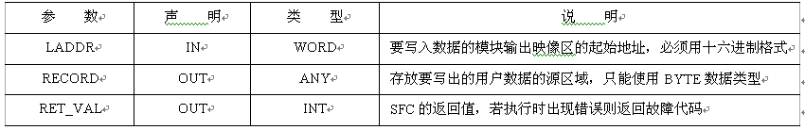
表6-4 SFC 15“DPWR_DAT”的参数

Slide 127
本 章 小 结
S7-300系列PLC功能强大，网络通信方法多样，本章对它的网络数据通信方法进行了详尽的描述。

Slide 128
PROFIBUS是一种与设备制造商无关的、开放的现场总线标准，在过程控制中具有广泛的应用前景。本章着重介绍了PROFIBUS-DP的功能和数据传输原理。

Slide 129
对要求有较高的通信速度、大量的通信数据和需传输较远距离的系统，可连接PROFIBUS现场总线实现通信。PROFIBUS组态方法多样，但总的来说主要有以下几点需要注意。

Slide 130
      （1）主站和从站之间的数据通信使用DP协议，实现DP协议可使用CPU的集成DP接口或通信处理器CP。

Slide 131
      （2）使用CP进行数据通信，需要调用功能块FC1（DP_SEND）和FC2（DP_RECV）发送和接收数据。

Slide 132
      （3）S7-300 CPU可作为主站或智能从站，作智能从站时，需要组态其通信区进行数据交换。

Slide 133
      （4）主站间的数据通信可使用S7、FDL、FMS通信，它们一般需要具有相应功能的通信处理器CP的支持，并且必须组态连接和调用通信块进行数据交换。

